Slide 1
Видео хостинг
Выполнили: Дивиров Арсен , Ишимбаев Максим, Гареев Булат
Лицей Академии Яндекс
г. Уфа, Технопарк

Slide 2
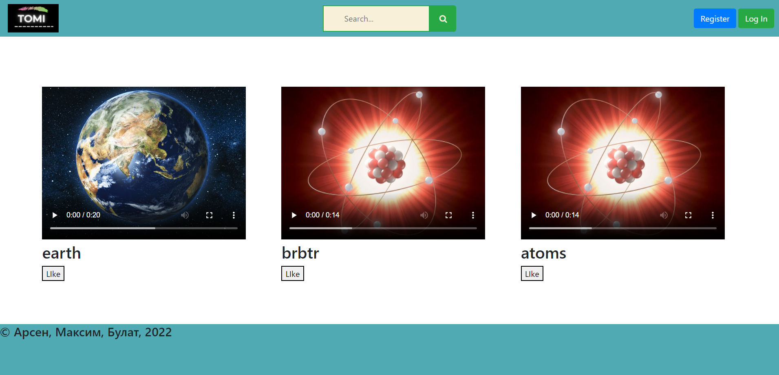
О проекте
Видео хостинг – TOMI предназначен для развлекательного контента.
Данный сайт предоставляет пользователям услуги хранения, доставки и показа видео.
Имеется возможность загрузки и оценки для каждого видеоролика

Slide 3
Создание проекта

Slide 4
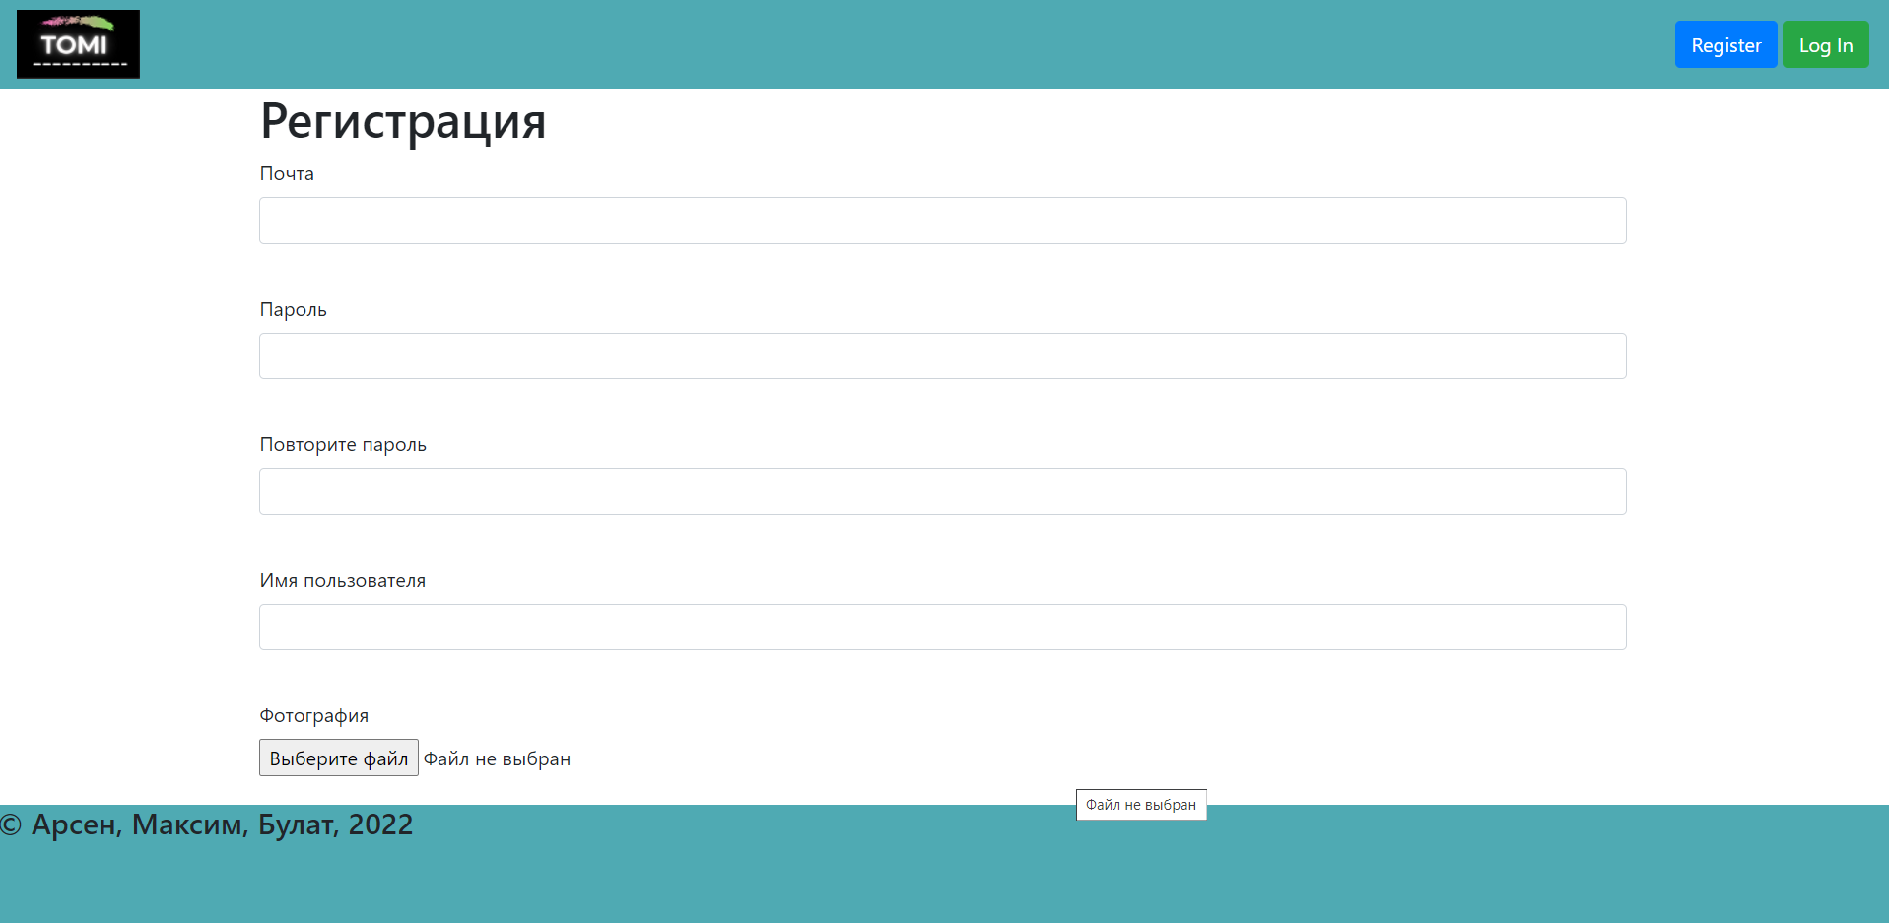
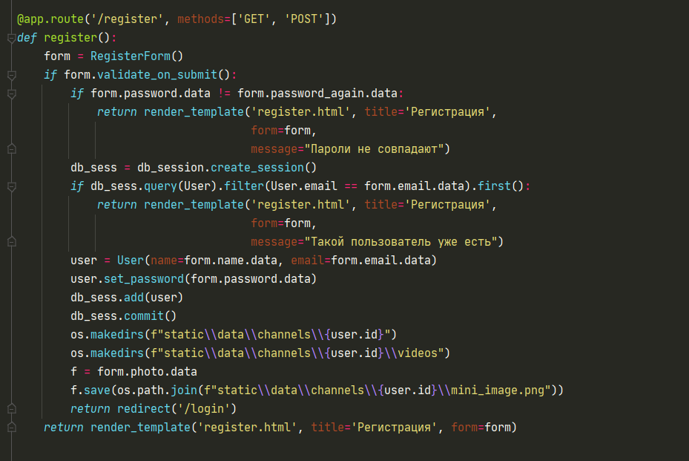
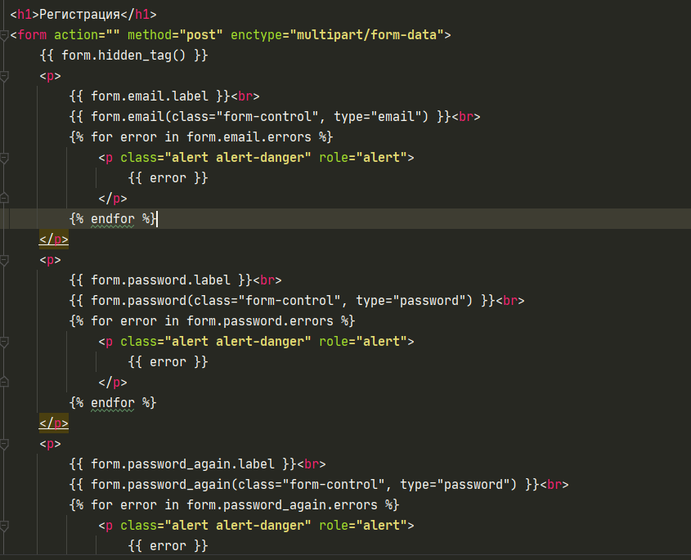
Страница регистрации пользователя

Slide 5
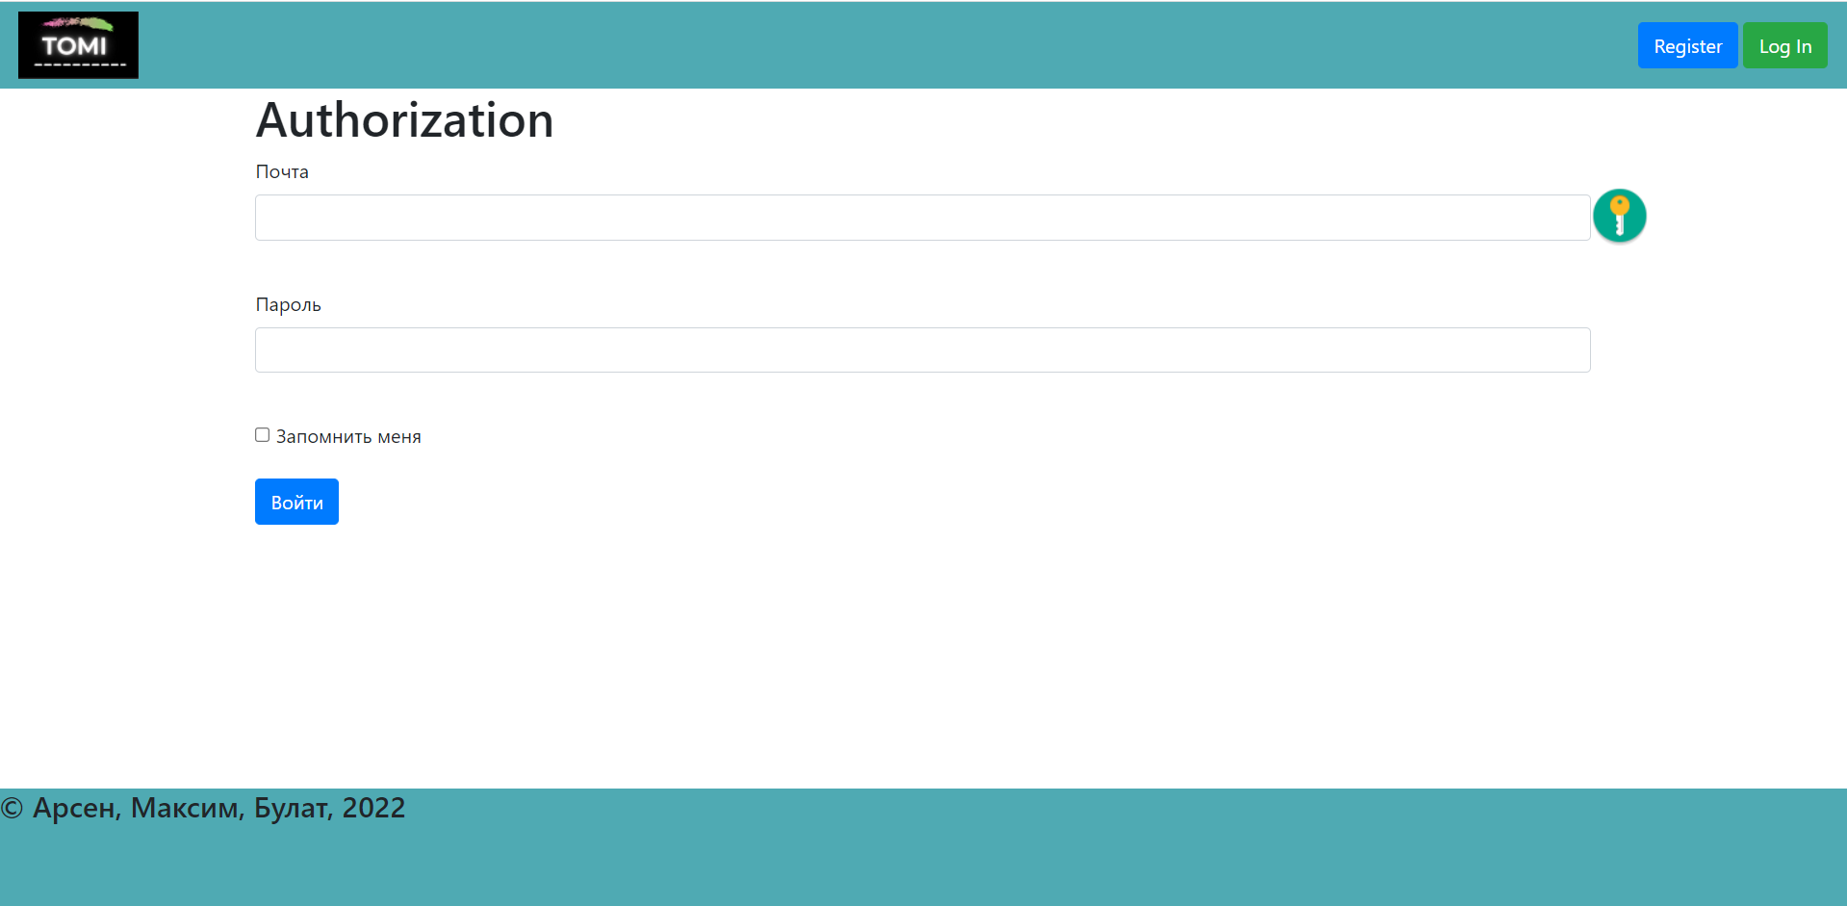
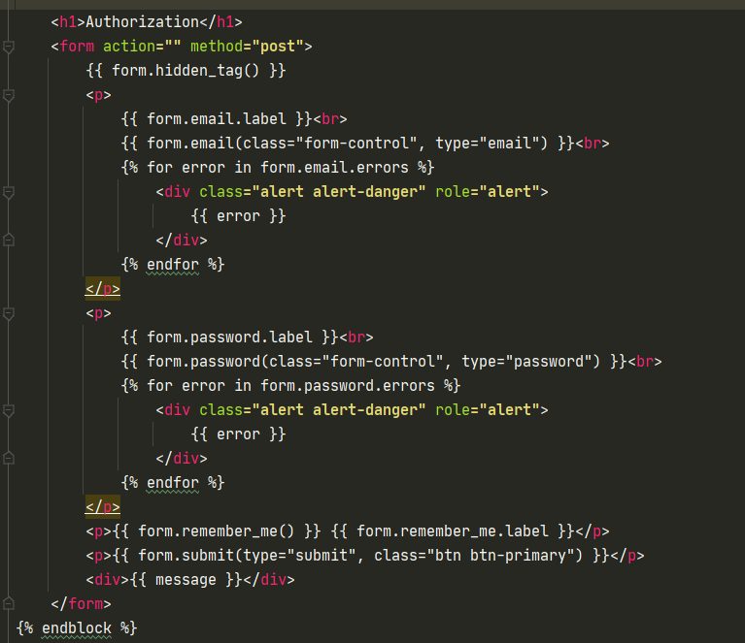
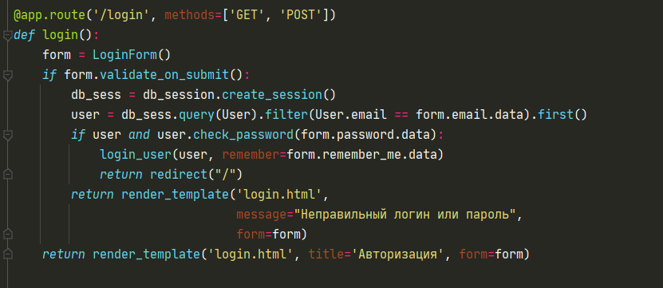
Страница авторизации пользователя

Slide 6
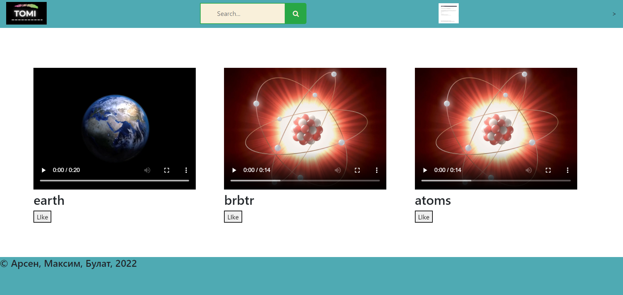
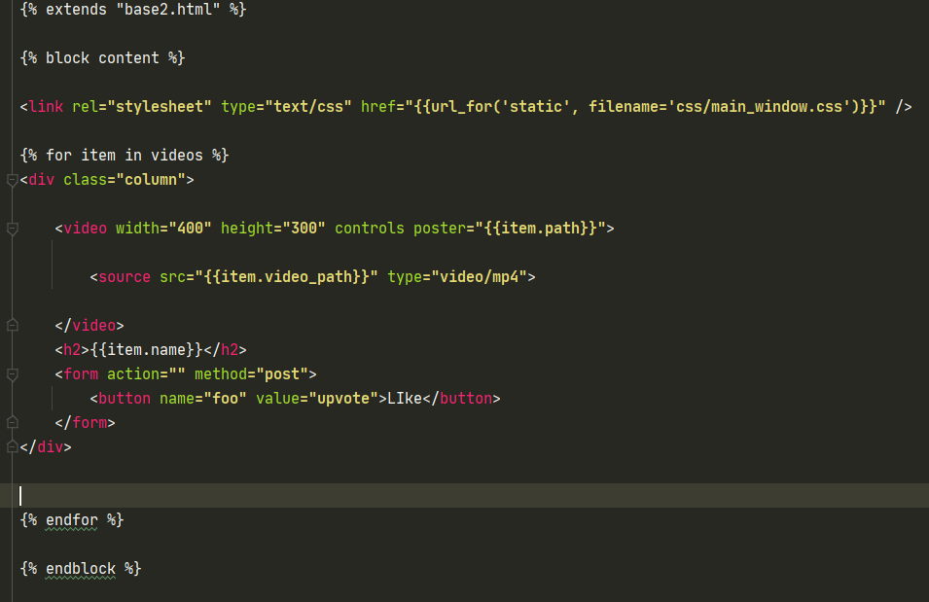
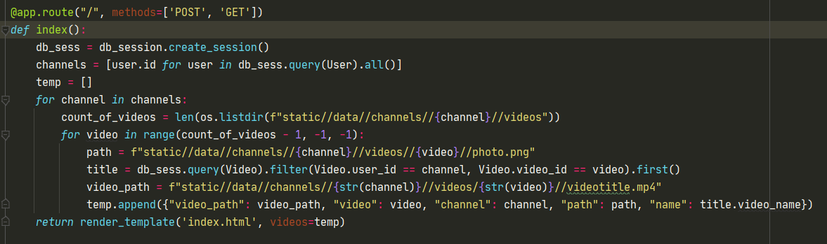
Основное окно

Slide 7
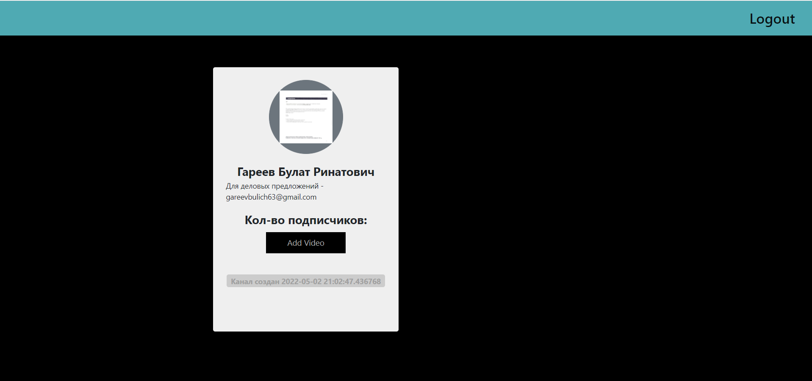
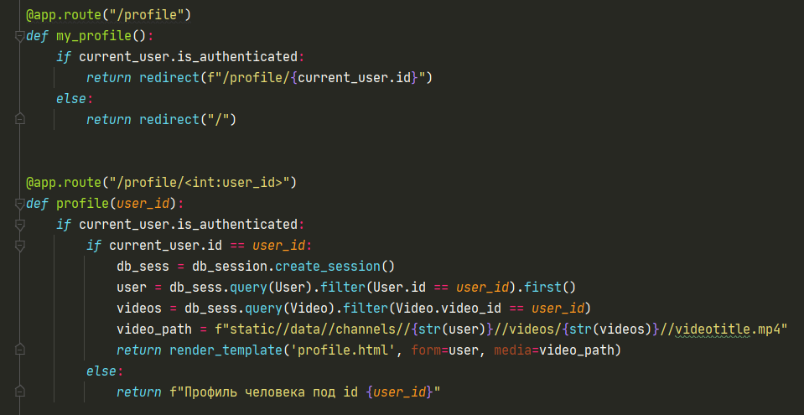
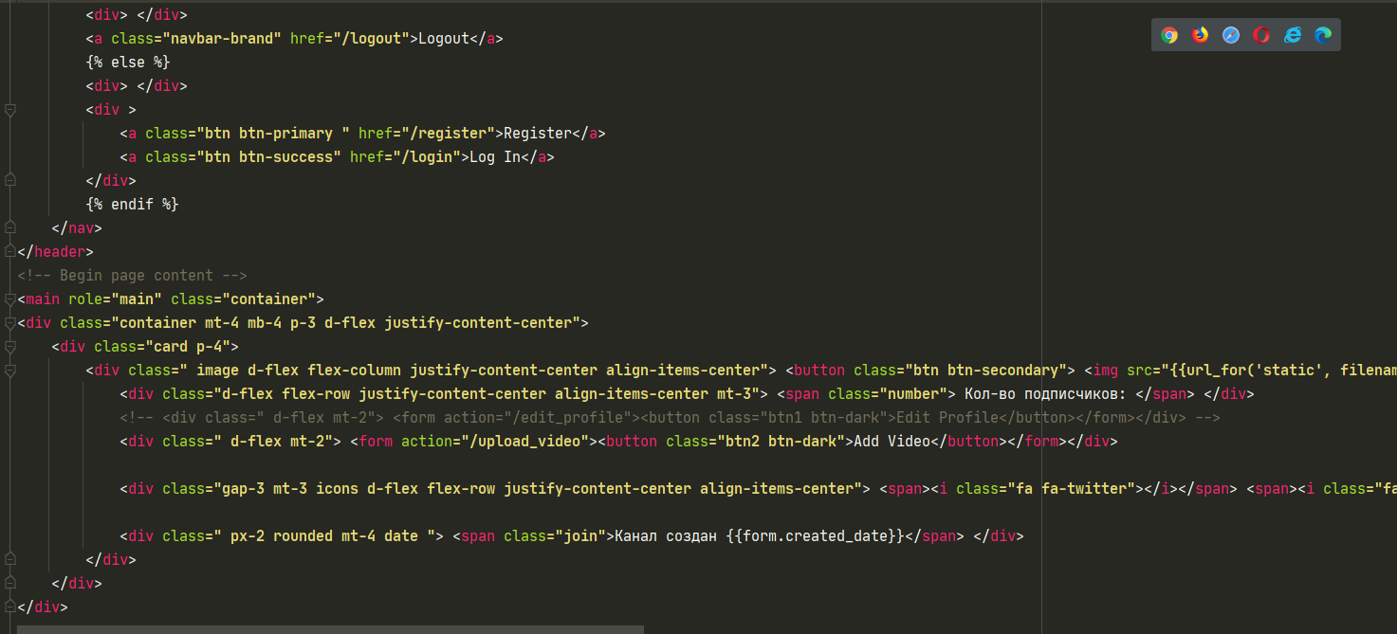
Профиль пользователя

Slide 8
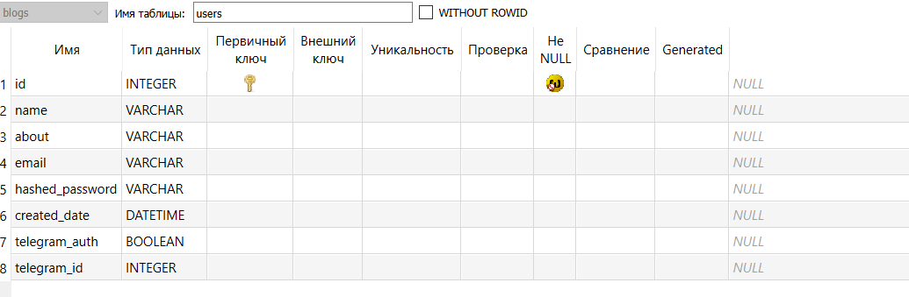
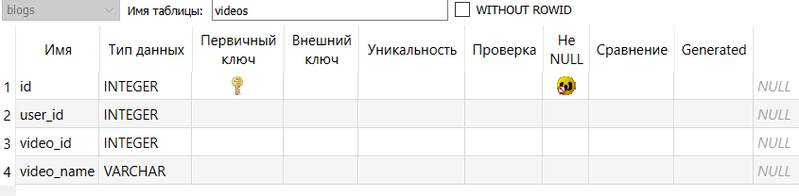
Базы данных

